Slide 1
Seminar Syntax und Semantik
Mindmapper

Slide 2
Ablauf Parsing
Idee
Ablauf
Demo
Ziele
Sprachdefinition
21. September 2009
Präsentation Reto Rezzonico

Slide 3
Realtime
Befehle
Aufgabenstellung
Grafik
Idee
Mind Map
Umsetzung
Vereinfachung
21. September 2009
Präsentation Reto Rezzonico

Slide 4
Sprach- und Syntaxdefinition
.NET
C#
Technologie
Ziele
Befehle
Programm
Datenstruktur Mind Map
Anzeige des
Mind Map
Parsen der Sprache
21. September 2009
Präsentation Reto Rezzonico

Slide 5

Sprachdefinition
Backus Naur Form (BNF)
Befehle
Handout
21. September 2009
Präsentation Reto Rezzonico

Slide 6
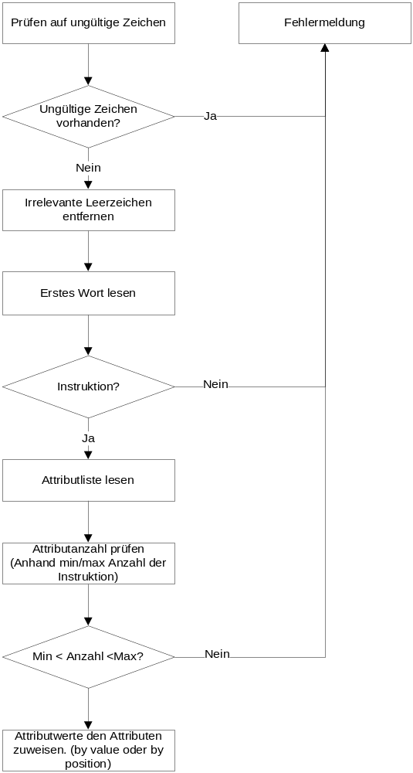
Irrelevante Leerzeichen
Ungültige Zeichen
Ablauf Parsing
Instruktion
Attribute
Anzahl
Werte zuweisen
21. September 2009
Präsentation Reto Rezzonico

Slide 7
Parsing
Code
Demo
Einfaches Mind Map
Anwendung
21. September 2009
Präsentation Reto Rezzonico

